Slide 1





Université Chouaib Doukkali
Faculté Polydisciplinaire Sidi Bennour
Filière : Business Intelligence et Big Data
REALISATION d’UNE APPLICATION WEB DE GESTION DE SCOLARITE
Présenté par :
LAKOUAIRI Ibtissam
Encadré par:
Pr. BESSATE
Année Universitaire : 2025/2026

Slide 2


PLAN
Introduction
01
Obectifs du projet
Fonctionnalitées
02
03
Conception
04
Outils et Technologies Utilisés
04
Démonstration
Conclusion
1

Slide 3
01
INTRODUCTION
La gestion scolaire assure l’organisation des données essentielles d’un établissement, comme les étudiants, les enseignants et les modules, ainsi que le calcul des moyennes et la génération automatique des relevés de notes.
Elle vise à garantir un suivi structuré et une accessibilité fluide aux informations.
2

Slide 4

04
OBECTIFS DU PROJET
Centralisation des Données relatives aux étudiants, modules, moyenne et résultats.
Simplification des Tâches Administratives grâce à des fonctionnalités CRUD
Offrir un suivi clair et en temps réel des interventions
Accès Rapide et Transparent aux Informations les étudiants et les administrateurs.
Sécurité des Données.
6

Slide 5
FONCTIONNALITÉS
04
Authentification : pour assurer la securité du system.
Gestion des étudiants : Ajouter, modifier, supprimer les étudiants, affecter des modules aux étudiants, consulter les modules associés et consulter les informations détaillées des étudiants.
Gestion des modules : Ajouter, modifier, supprimer et consulter les modules.
Gestion des enseignants : Ajouter, modifier, supprimer et consulter les informations des enseignants.
Calcul des moyennes : Calcul automatique des moyennes par module et de la moyenne générale.
Gestion des mentions : Attribution automatique des mentions selon la moyenne générale.
Génération des relevés de notes : Générer et imprimer les relevés de notes des étudiants.
7

Slide 6
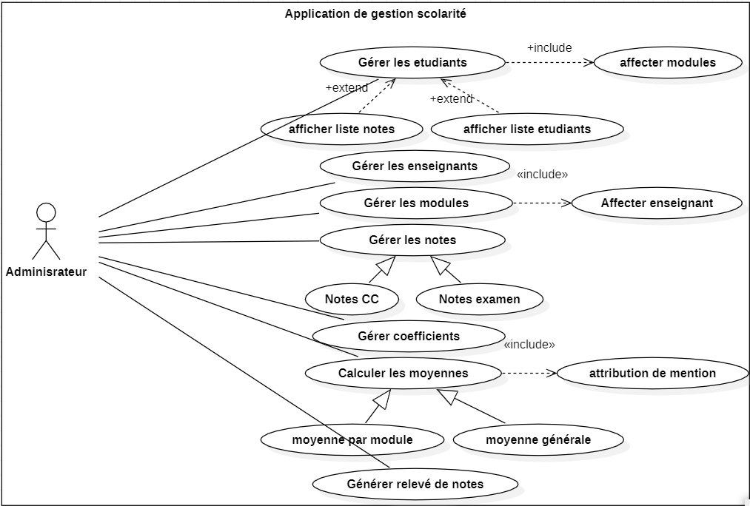
CONCEPTION
05
Diagramme de cas d’utilisation:
8

Slide 7
CONCEPTION
05
Diagramme de classe:
8

Slide 8





LES TECHNOLOGIES ÉTULISÉES
06
Les languages utilisés :
HTML
CSS
JAVASCRIPT
PHP
SQL (Structured Query Language)
9

Slide 9




LES TECHNOLOGIES ÉTULISÉES
06
Les technologies utulisées :
php MyAdmin
Xampp
Base de Données MySQL
éditeur de code VSCODE
10

Slide 10
07
DEMONSTRATION
11

Slide 11
CONCLUSION
Cette application de gestion scolaire permet d’automatiser la gestion des étudiants, des modules et des notes. Grâce à ses fonctionnalités claires et son interface simple, il facilite le suivi académique et la génération des relevés de notes.
Perspectives d’avenir : amélioration de l’interface, ajout de nouvelles fonctionnalités comme la gestion des emplois du temps et l’envoi de notifications automatiques.

Slide 12
Merci pour votre attention !!

